Slide 1
Autor: Mgr. Jana Pavlůsková
Datum: únor 2013
Ročník: 7.
Vzdělávací oblast: Člověk a příroda
Vzdělávací obor: Zeměpis
Tematický okruh: Zeměpis světadílů
Téma: Amerika – povrch
Anotace: Prezentace určená jako výklad k učivu o povrchu
(reliéfu) amerického kontinentu.
Materiál je doplněn množstvím fotografií, shrnutím ve
formě otázek k opakování a odkazem na interaktivní
test k procvičení.

Slide 2
Povrch Ameriky

Slide 3
Zopakujte si:
a)
Kordillery jsou pohoří
sopečné
pásmové
vrásové

Slide 4
Tichomořské pobřeží
Kordillery (v Jižní Americe nazývané Andy) – nejdelší pevninské horské pásmo

Slide 5
Severoamerické Kordillery
široké, nižší, starší
několik horských pásem (najdi některá na mapě)
nejvyšší hora Mt. Mc Kinley - 6194 m
náhorní plošiny, pánve obklopené horami
málo vláhy => pouště, solná jezera, kaňony

Slide 6
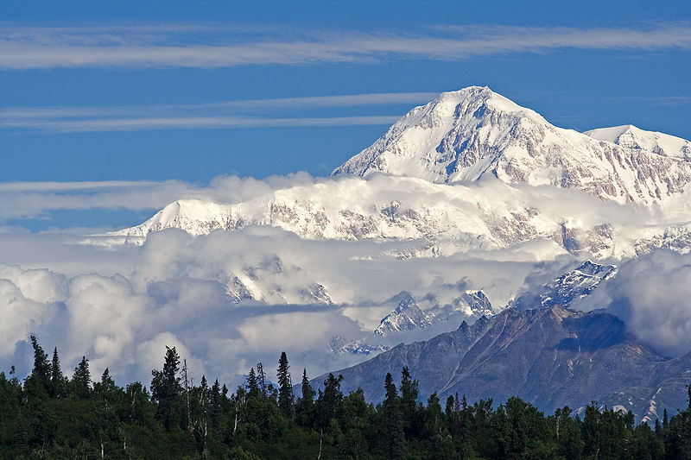
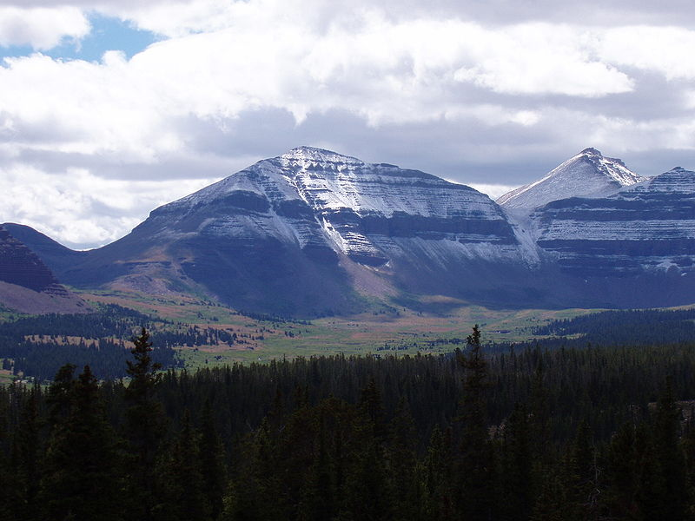
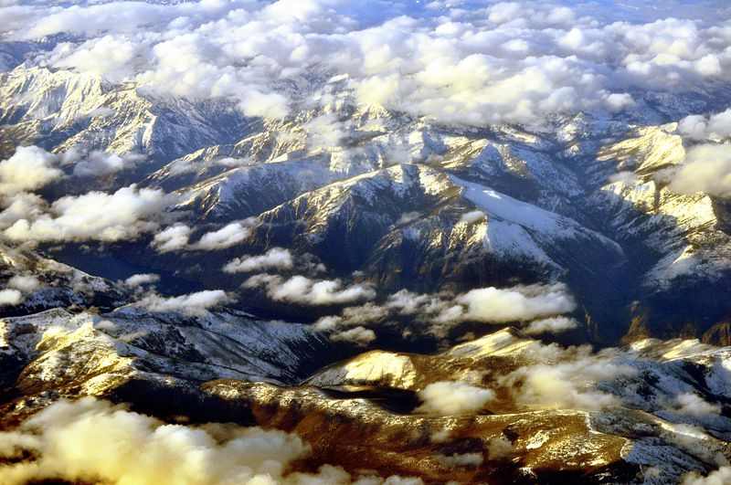
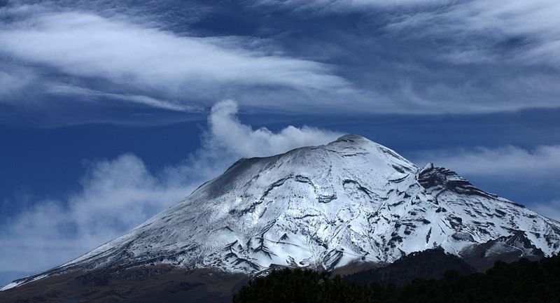
Obr. 2 – Mount McKinley
Obr. 3 – Skalnaté hory (Rocky Mountains)
Obr. 4 – Kaskádové pohoří
Obr. 5 - Popocatépetl

Slide 7
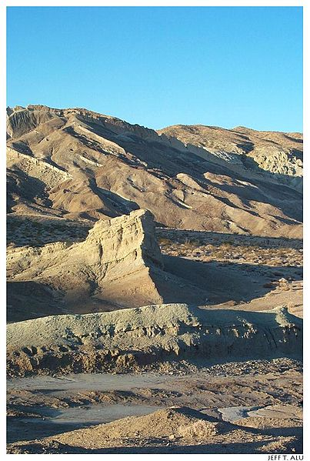
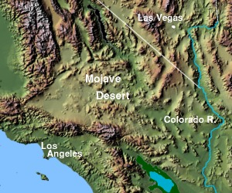
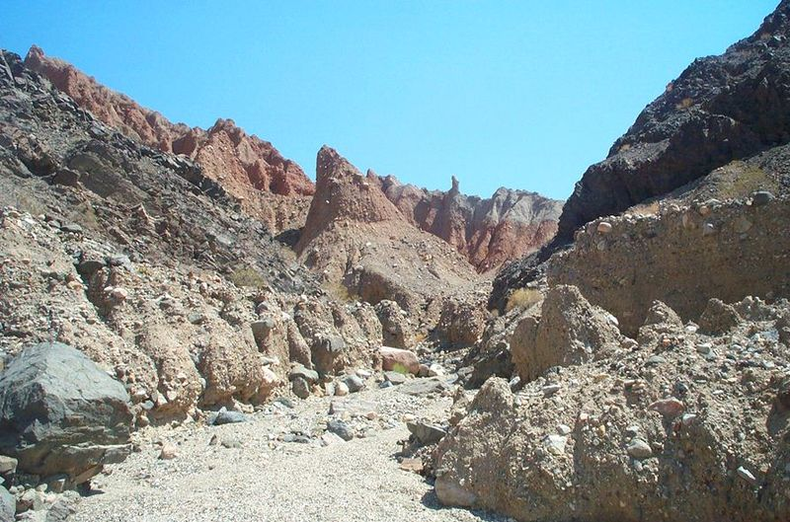
Obr. 6 – Mohavská poušť
Obr. 8
Obr. 7 – Slot Canyon v Mohavské poušti

Slide 8
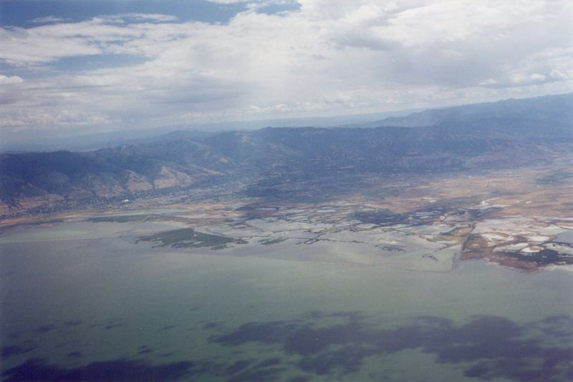
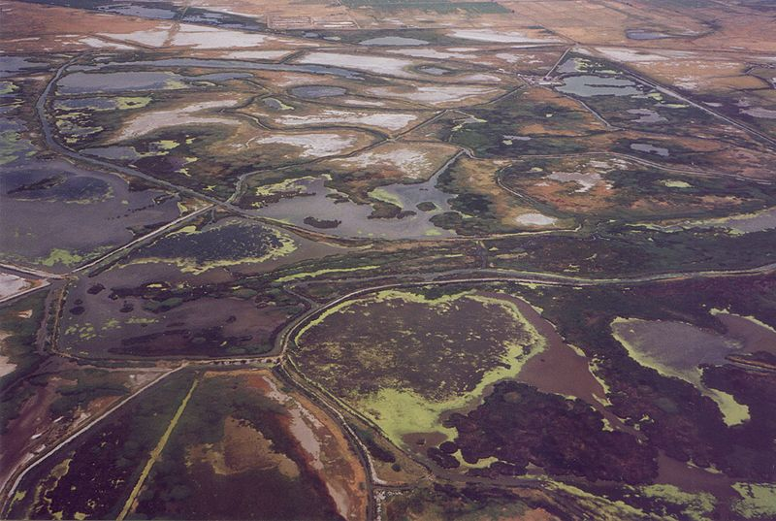
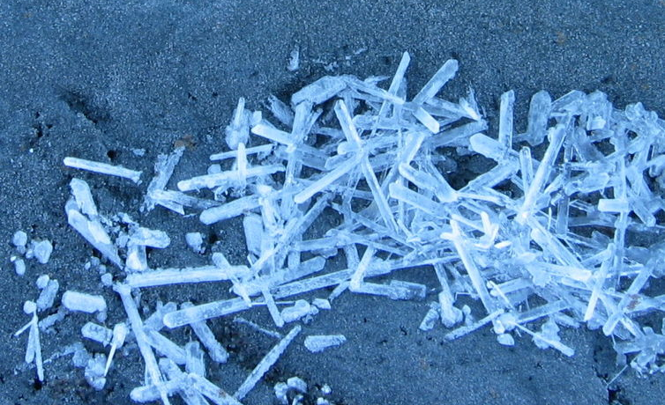
Obr. 9 – Velké solné jezero
Obr. 11 – solné krystaly
Obr. 10

Slide 9
Andy
úzké, vysoké, mladší
nejvyšší hora Aconcagua (6959 m) – nejvyšší hora
celé Ameriky
jižní okraj – Patagonie – činnost ledovců =>
zálivy, fjordy, ostrovy
aktivní sopečná činnost

Slide 10
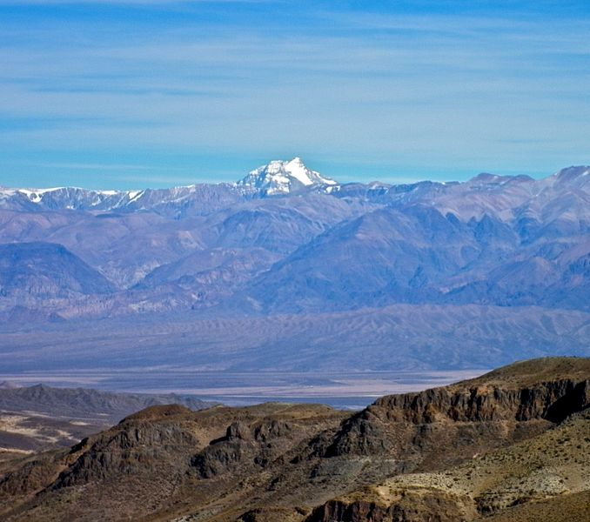
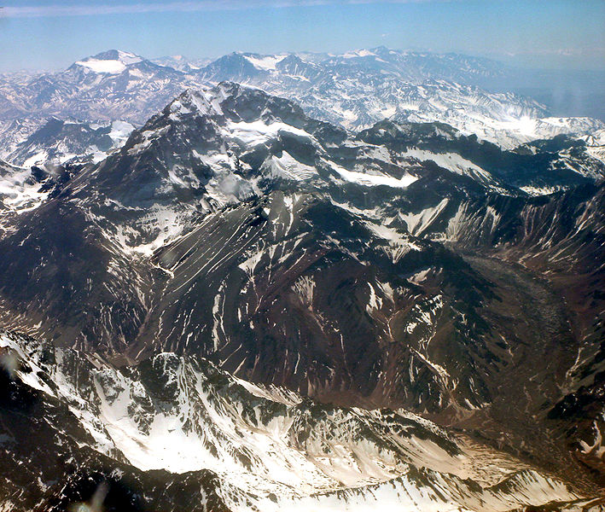
Obr. 12 - Aconcagua
Aconcagua
Obr. 13 - Aconcagua

Slide 11
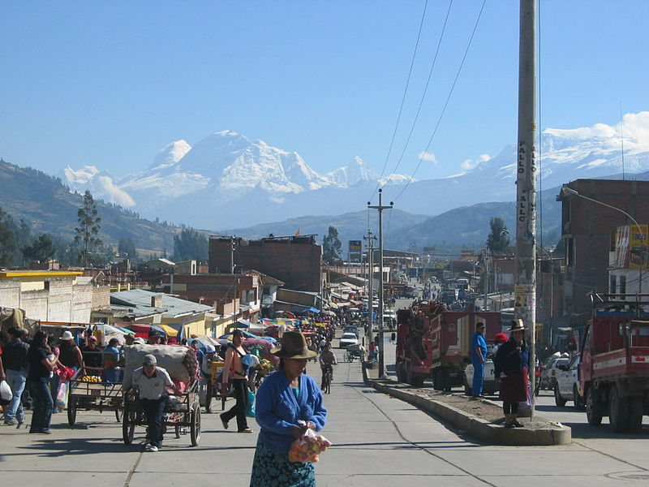
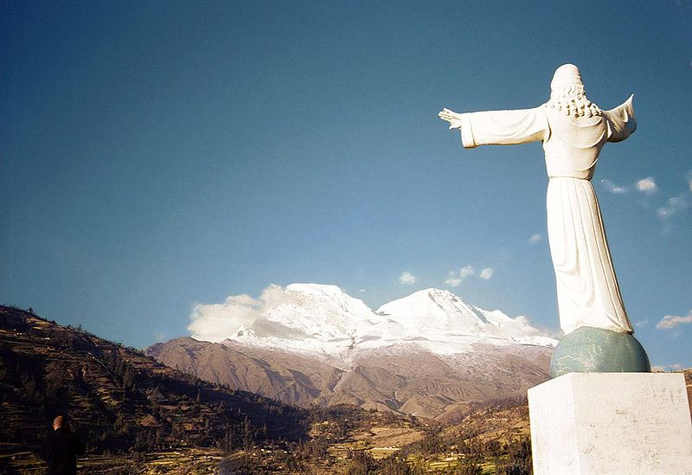
Obr. 14
Huascarán
Obr. 15

Slide 12
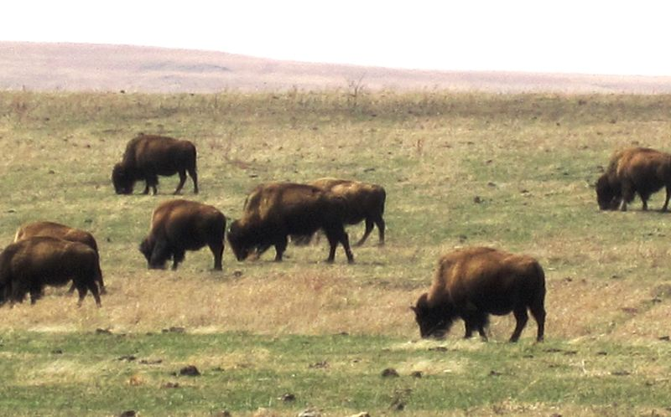
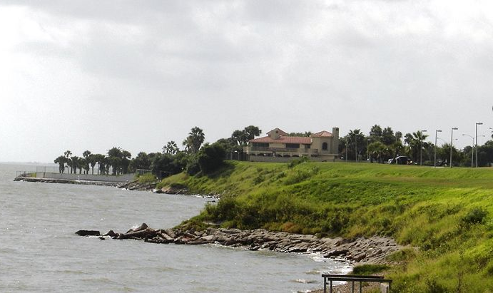
Směrem na východ
Rozsáhlé roviny a nížiny směrem k Atlantiku
Obr. 16 - prérie
Obr. 17 – Mexický záliv

Slide 13
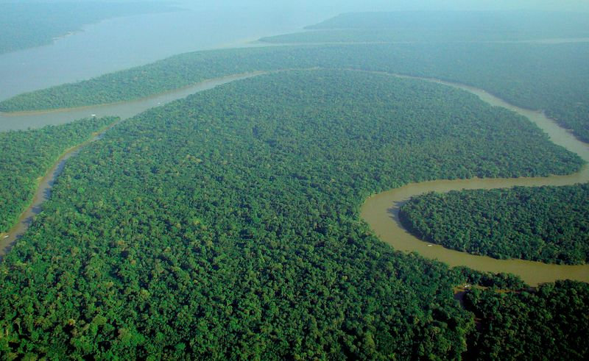
Amazonie

Slide 14
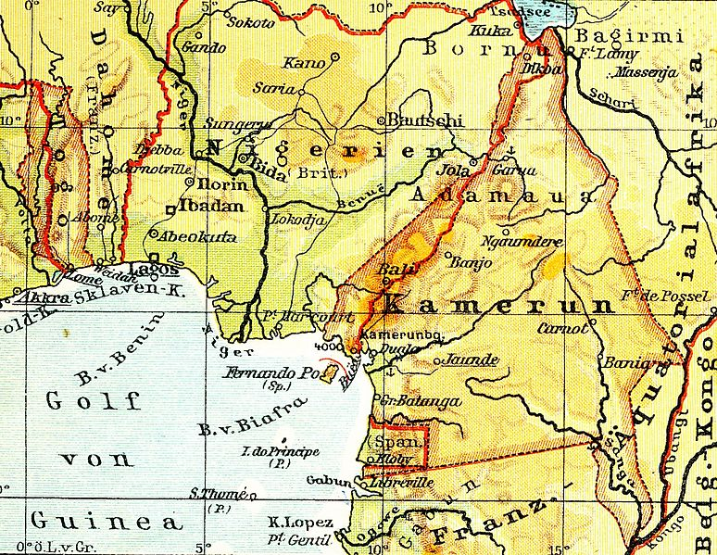
UKAŽ NA MAPĚ
Kordillery, Andy, Apalačské pohoří, Brazilská vysočina, Guayanská vysočina
Arktická nížina, Pobřežní nížina, Laplatská nížina, Orinocká nížina, Amazonská nížina
Centrální roviny, Patagonská tabule

Slide 15
OTÁZKY K OPAKOVÁNÍ
Jakého původu je pohoří Kordillery?
Popiš rozdíl mezi severoamerickými Kordillerami a Andami.
Jak se mění povrch Ameriky směrem na východ?
PROCVIČTE SE V TESTÍKU
http://www.zcsol.cz/index.php?s=diktaty/spust&jmeno_diktatu=z7_01_Pob%F8e%9E%ED%20St%F8edozemn%EDho%20mo%F8e.txt

Slide 16
POUŽITÉ ZDROJE
Obr. 1 – Gabeguss [2012-02-07], dostupné pod licencí Creative Commons na www: http://commons.wikimedia.org/wiki/File:MountainBachelorBrokenTopThreeSistersJuly2010.jpg?uselang=cs
Obr. 2 - Nic McPhee [2012-02-07], dostupné pod licencí Creative Commons na www: http://commons.wikimedia.org/wiki/File:Mount_McKinley_Alaska_2.jpg?uselang=cs
Obr. 3 - Hyrum K. Wright [2012-02-07], dostupné pod licencí Creative Commons na www: http://commons.wikimedia.org/wiki/File:Kings_Peak_Close_Up.jpg?uselang=cs
Obr. 4 - Joe Mabel [2012-02-07], dostupné pod licencí Creative Commons na www: http://commons.wikimedia.org/wiki/File:Mt._Baker_National_Forest_aerial_01A.jpg?uselang=cs
Obr. 5 - Cvmontuy [2012-02-07], dostupné pod licencí Creative Commons na www: http://commons.wikimedia.org/wiki/File:Popocatepetl_pasodecortez_cut.JPG?uselang=cs
Obr. 6 - AnimAlu [2012-02-07], dostupné pod licencí Creative Commons na www: http://commons.wikimedia.org/wiki/File:Mojave_Rainbow2.jpg
Obr. 7 - Jeff T. Alu [2012-02-07], dostupné pod licencí Creative Commons na www: http://commons.wikimedia.org/wiki/File:Mojave_AftonCanyon.jpg
Obr. 8 - Matthew Trump [2012-02-07], dostupné pod licencí Creative Commons na www: http://commons.wikimedia.org/wiki/File:Mojave_desert_map.jpg
Obr. 9 - Crux [2012-02-07], dostupné pod licencí Creative Commons na www: http://commons.wikimedia.org/wiki/File:Great_Salt_Lake_Ufer.jpg?uselang=cs
Obr. 10 - Crux [2012-02-07], dostupné pod licencí Creative Commons na www: http://commons.wikimedia.org/wiki/File:Great_Salt_Lake_Wasatch2.jpg?uselang=cs
Obr. 11 - Bobjgalindo [2012-02-07], dostupné pod licencí Creative Commons na www: http://commons.wikimedia.org/wiki/File:SLCIceCrystals.jpg?uselang=cs

Slide 17
POUŽITÉ ZDROJE
Obr. 12 - 345Kai [2012-02-07], dostupné pod licencí Creative Commons na www: http://commons.wikimedia.org/wiki/File:Aconcagua-g.jpg?uselang=cs
Obr. 13 - Mariordo [2012-02-07], dostupné pod licencí Creative Commons na www: http://commons.wikimedia.org/wiki/File:Chile_10_2007_Aconcagua_10_from_Santiago_airway.jpg?uselang=cs
Obr. 14 - Yonatan Jacobi [2012-02-07], dostupné jako volné dílo na www: http://commons.wikimedia.org/wiki/File:Huarazview.jpg?uselang=cs
Obr. 15 - Renzocj [2012-02-07], dostupné jako volné dílo na www: http://commons.wikimedia.org/wiki/File:Cristo_redentor.JPG?uselang=cs
Obr. 16 - Smallchief [2012-02-07], dostupné pod licencí Creative Commons na www: http://commons.wikimedia.org/wiki/File:Bison_at_tallgrass_prairie_preserve.jpg?uselang=cs
Obr. 17 - Zereshk [2012-02-07], dostupné pod licencí Creative Commons na www: http://commons.wikimedia.org/wiki/File:Corpus_villa.JPG?uselang=cs
Obr. 18 - lubasi [2012-02-07], dostupné pod licencí Creative Commons na www: http://commons.wikimedia.org/wiki/File:Aerial_view_of_the_Amazon_Rainforest.jpg?uselang=cs

